Slide 1


价值龙头 看中做短
08月04日 20:15
何灶婵
执业编号:A1120622050001
经传多赢资深投顾，金融专业出身，专注研究市场10余年。对大盘研判有独特自我见解。独创翻倍超跌战法、龙头回马枪，方法实用易懂，服务专业用心，深受用户朋友的喜欢。

Slide 2
01/
02/
03/
行情要点
价值龙头选股
交易择时

Slide 3
01
行情要点

Slide 4
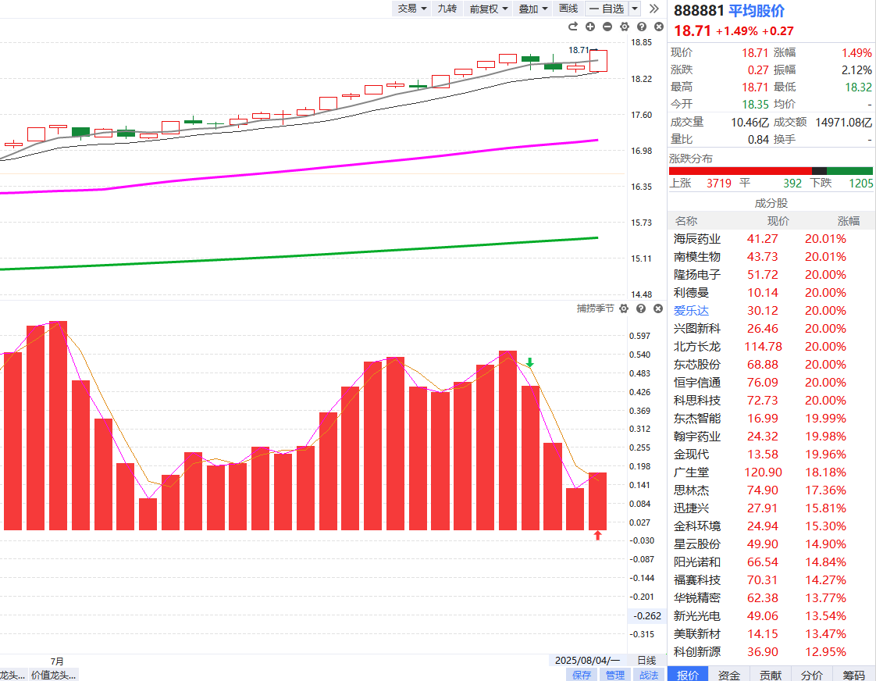
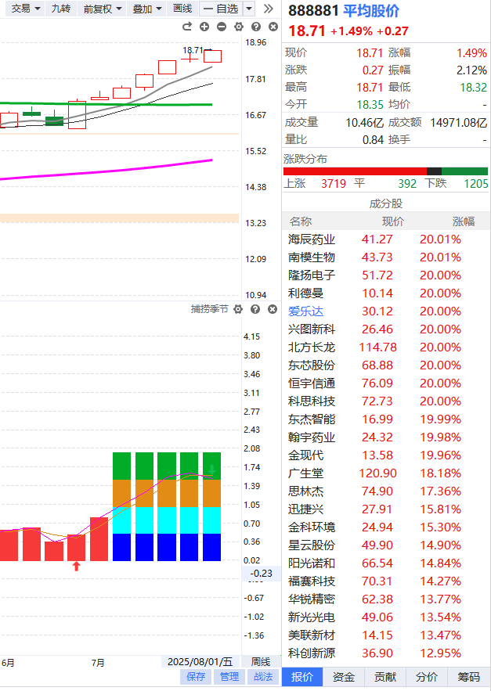
破5返5 回踩金叉
平均股价 年线、季线、月线金叉区域，中期趋势向上；周线金叉末端，留意本周是否有死叉可能,若是周线死叉+流动资金翻绿则下半周逢高减仓。日线破五反五，再次回踩金叉 ，说明前几天是震荡洗盘，短期趋势反转。

Slide 5
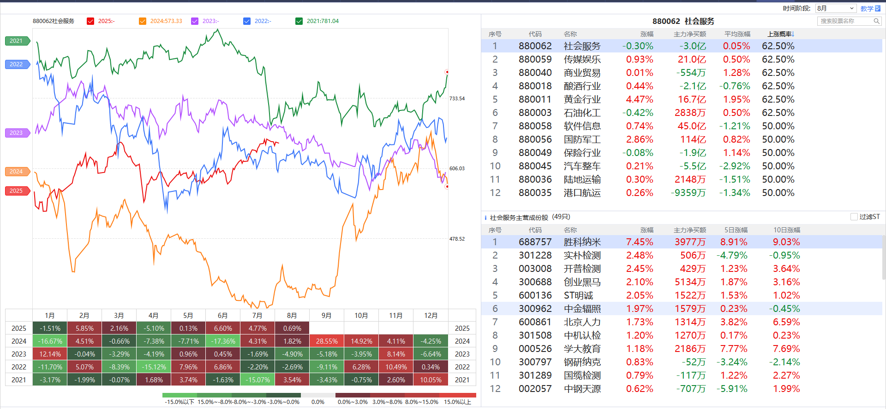
8月中报行情 守正出奇
近期5年上涨概率大于62%只有6个板块，如社会服务、传媒娱乐、商业贸易、酿酒行业、黄金行业、石油化工，56个板块上涨概率低于60%，8月核心关键点：守住7月利润是前提，减少犯错获胜的方法是【只低吸不追高】

Slide 6
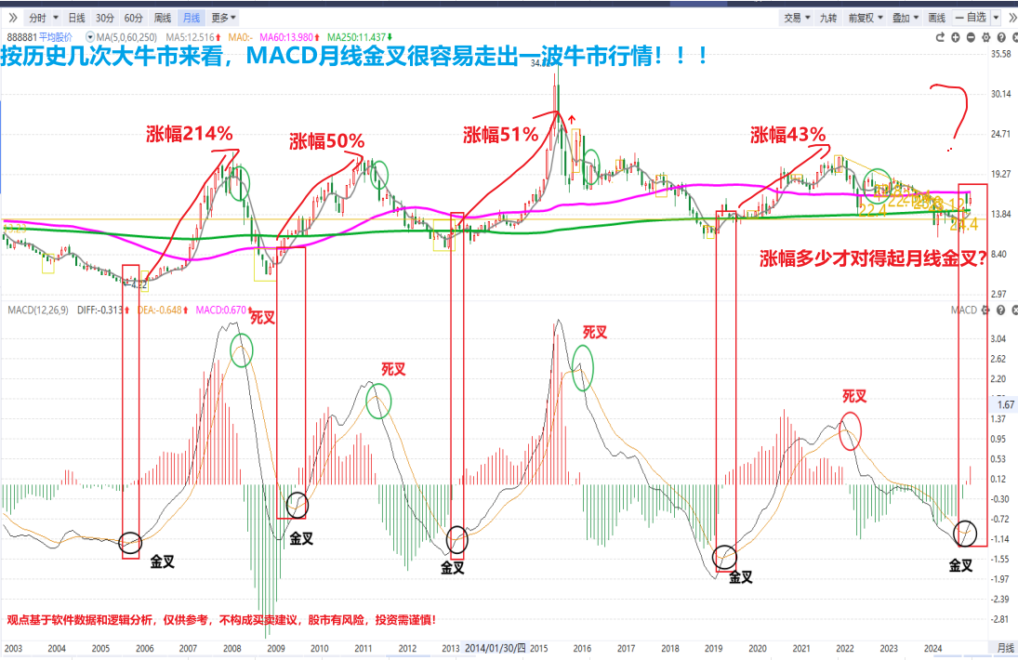
月线MACD金叉酝酿大行情
按历史几波大牛市来看，每一轮月线MACD金叉，容易走出一波大行情，目前还在金叉区域，保持信心！

Slide 7
02
价值龙头

Slide 8
价值龙头
一、含义
价值龙头是涨停狙击的功能之一，主要是用来选择价值优秀个股波段操作机会。
根据行业内公司的基本面，规模、盈利能力（总市值、净利润、ROE）等基本面情况，筛选出名列前茅的个股
二、运用
可以根据同版本勾选不同的筛选标注，因为和基本面相关，引入了至尊版的智能估值和滚动净利润。
智能估值蓝：综合市盈率和市净率高度对估值水平做出判断，寻找处于低估值区域的个股/行业，该区域投资价值大、投资风险小。仅限于：智尊版用户。
滚动净利连续增加：滚动净利润连续增加，说明公司是在持续盈利的，这是一个个股能否有很强支撑最基本的因素。
价值龙头不同于趋势龙头，价值龙头首要的目标就是挖掘具有成长潜力的个股，它一瞬间的爆发性不如趋势龙头那么强，但胜在稳定属于那种细水慢流的类型，而趋势龙头追求的是短时间的爆发。

Slide 9
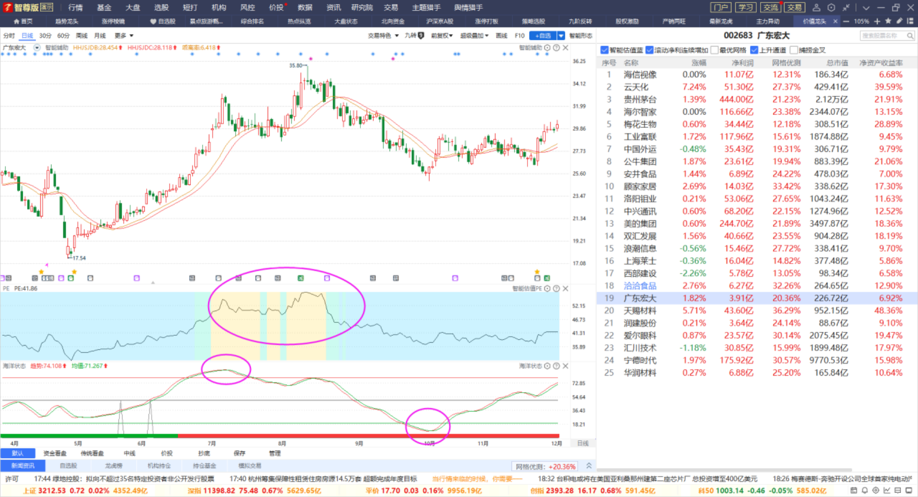
用法一
业绩低估波段牛：寻找智能估值（至尊版功能）低估个股，蓝色代表当前个股处于低估值，黄色代表正常偏高估值，红色代表高估值，根据个股当前所处的位置在结合海洋状态的低位金叉高位死叉做波段行情。

Slide 10
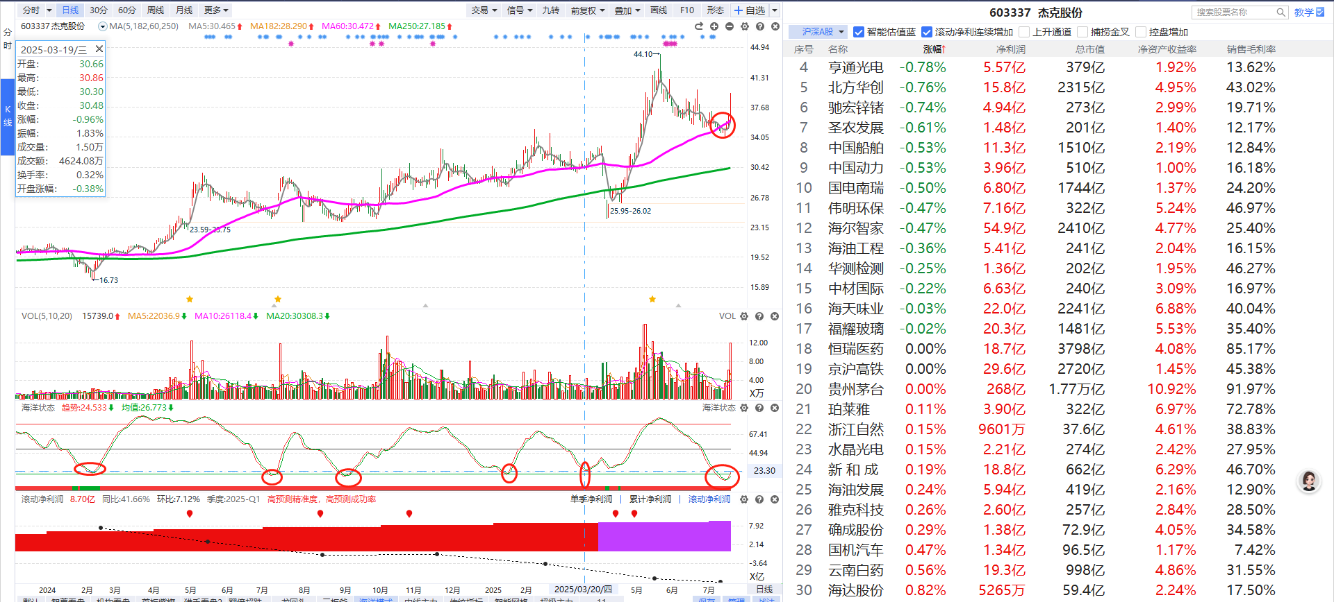
教学选股
低估值+业绩：适合做大波段，如海洋底部金叉进场 ， 海洋顶部死叉/跌破辅助线 是离场信号

Slide 11
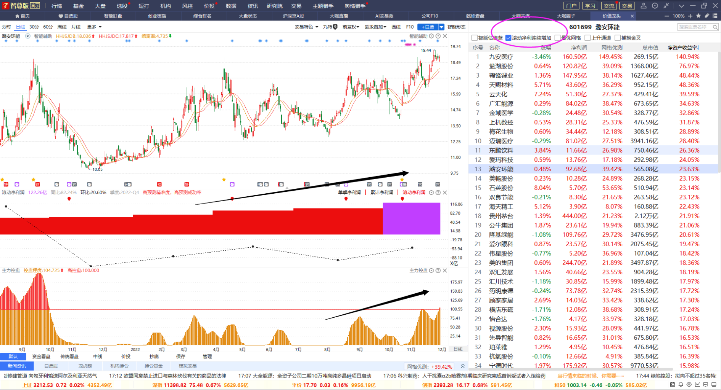
用法二
利润增长控盘牛：有些个股虽说估值已经很高了，但结合滚动净利润连续增加这个指标后，发现它的净利润是出现增加的，这时选择有主力控盘叠加净利润持续增加更容易把握住强者恒强的股票。

Slide 12
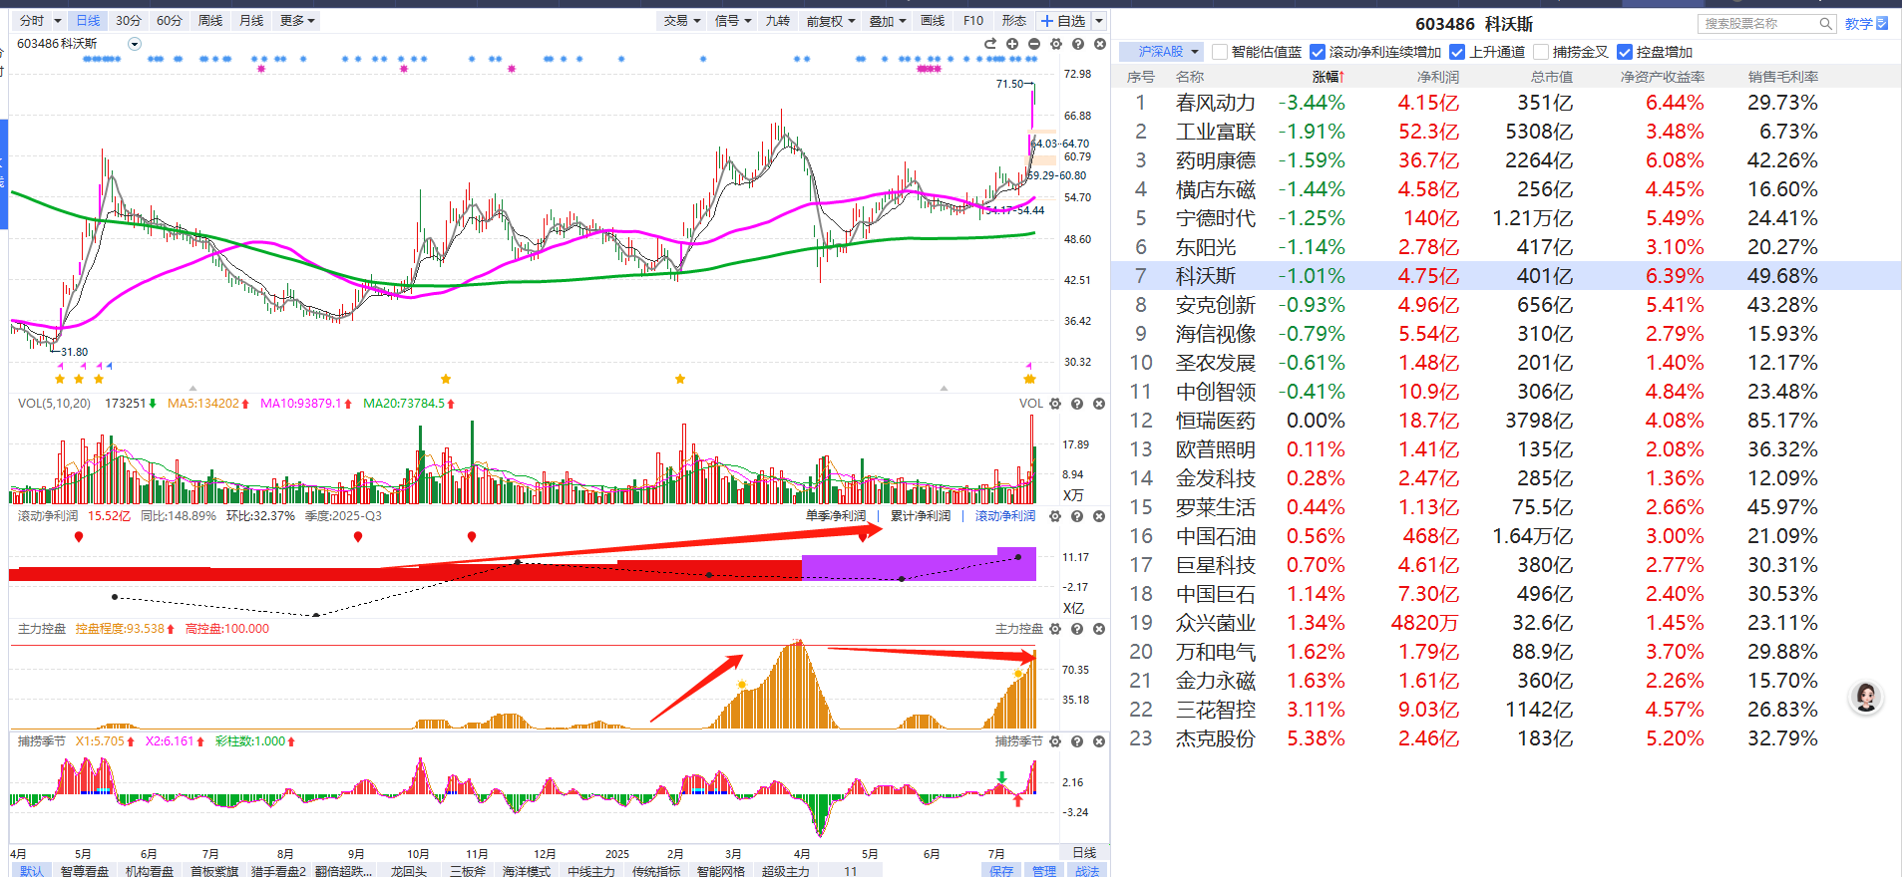
选股教学
业绩+控盘模型：需要结合趋势+捕捞季节做趋势+短差交易

Slide 13
注意事项
1、不同方法，选股逻辑、选股指标组合、买卖点也有所不一样，而不是所有的买卖点信号都适合
2、短线按短线策略（追求快准狠），中线按中线策略（耐心顺势 慢即是快， 快是慢）
3、短线趋势/资金，需要跟中线趋势与资金做好区分

Slide 14
03
看中做短 波段操作

Slide 15
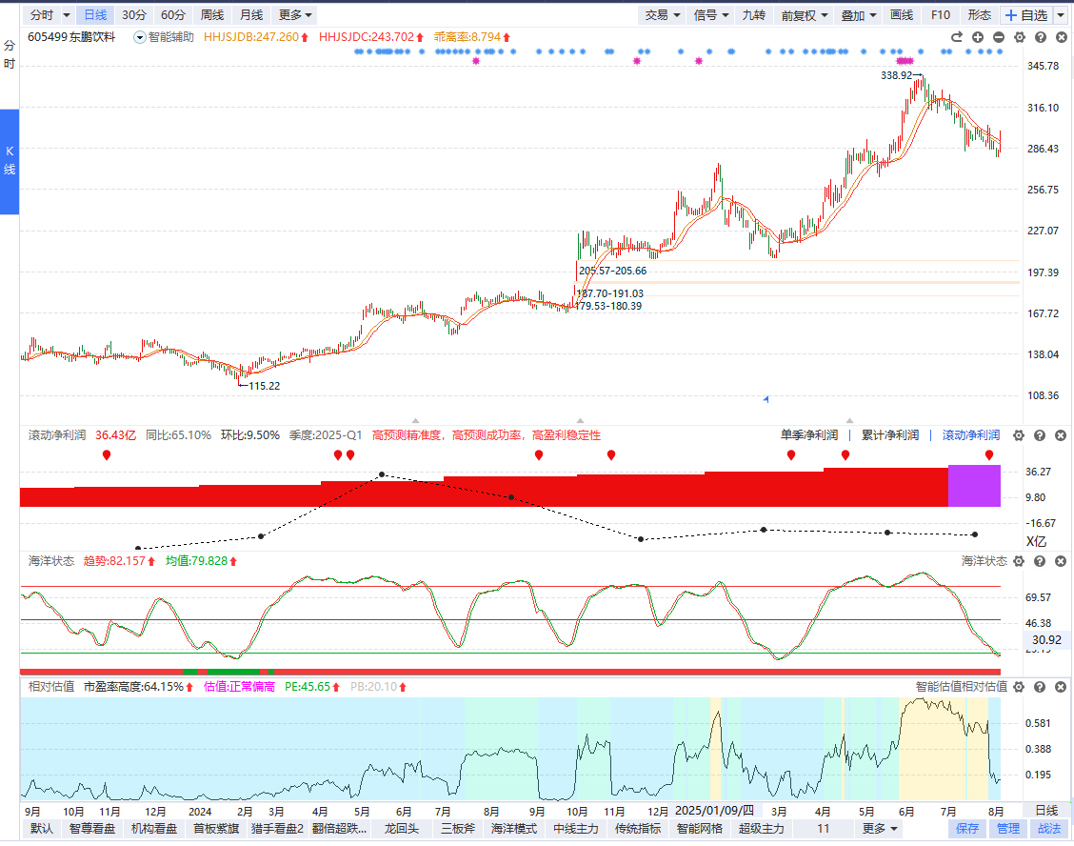
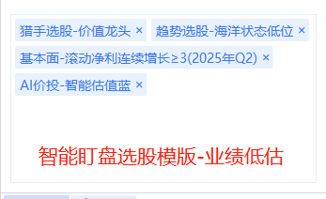
波段：业绩+低估+海洋底部金叉
选股：净利润持续上台阶，说明个股基本面业绩持续向好，同时智能估值处于低估值
买点信号：海洋状态低位金叉 或回踩辅助线金叉，离场信号：海洋状态高位死叉/破辅助线

Slide 16
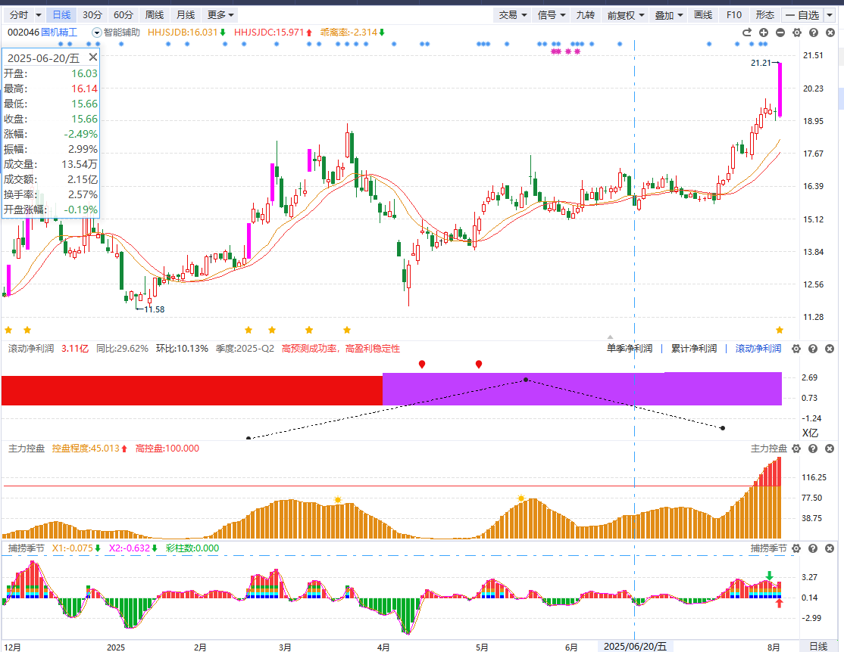
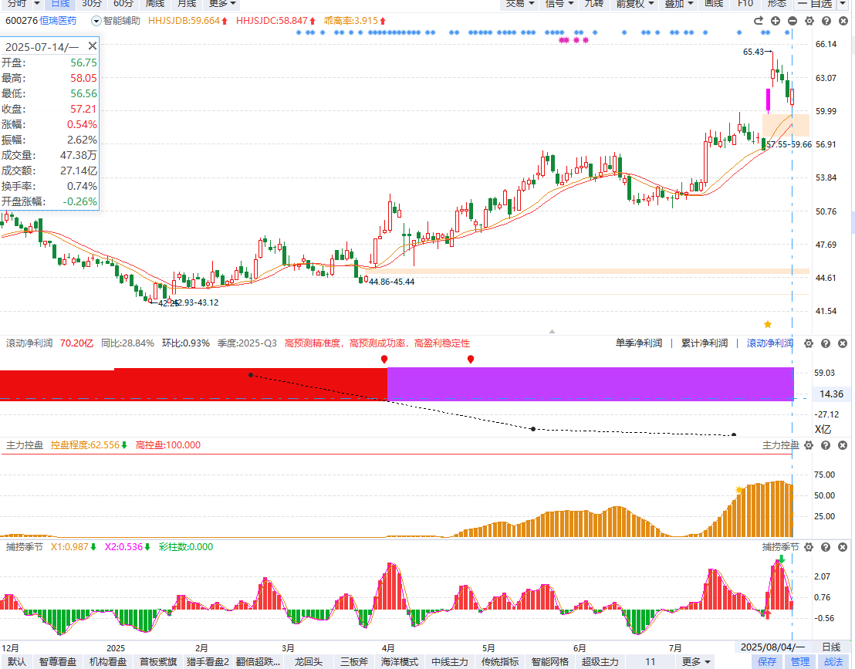
短线：业绩+控盘+涨停
选股 ：滚动净利润持续上台阶，基本面业绩向好，近期有主力控盘且涨停板，说明有主力进场抢筹
买点信号：回踩支撑（缺口/熊线等），双线上移加仓，跌破熊线超短线走坏。

Slide 17
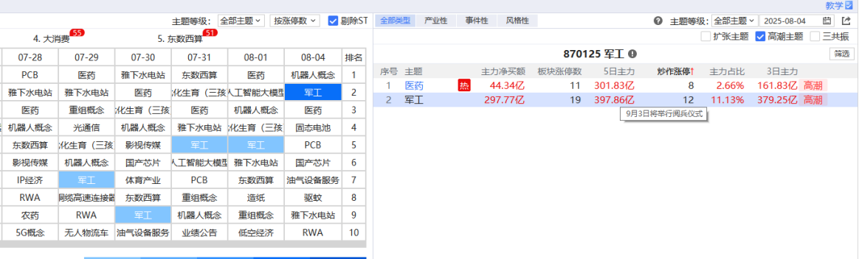
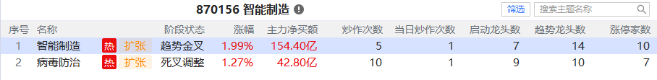
主题热点
涨停棱镜显示：近期反复上榜且处于高潮主题:医药、军工，适合做涨停复制模型
热点纵览显示：今日炒作+炒作次数大于3，成份股大于50，智能制造、病毒防治，适合做趋势、低位启动

Slide 18
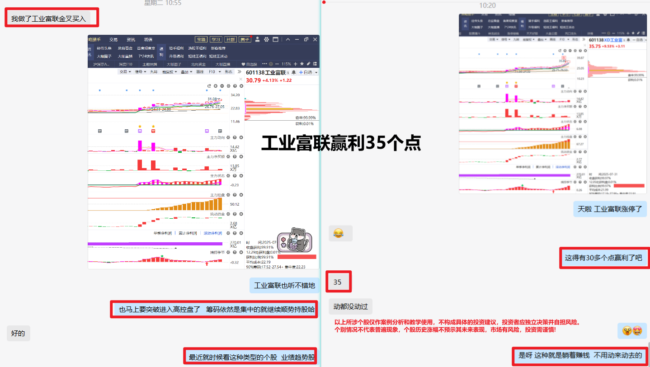

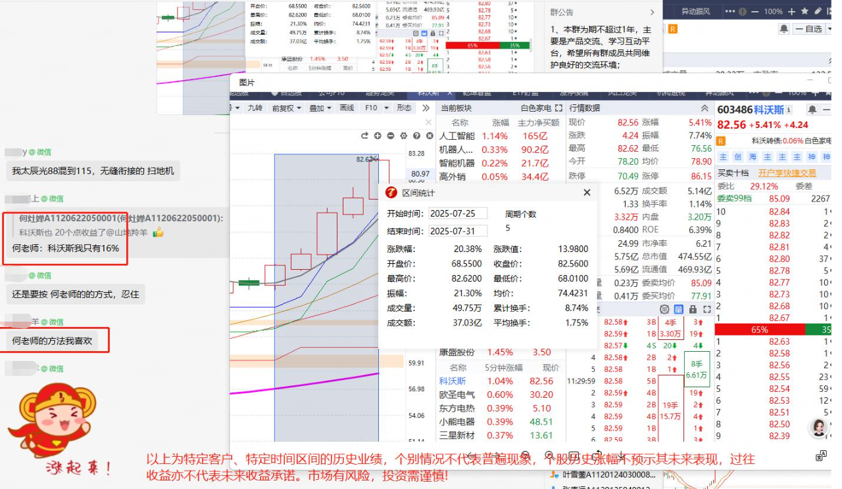
用户反馈

Slide 19
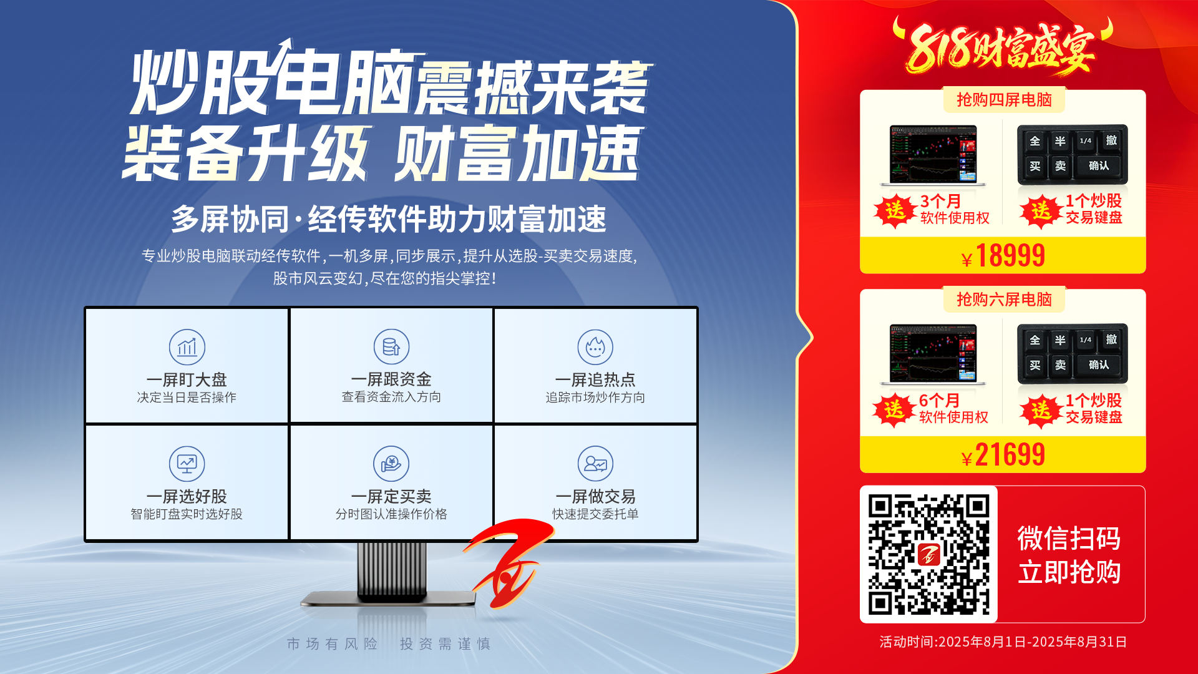

Slide 20
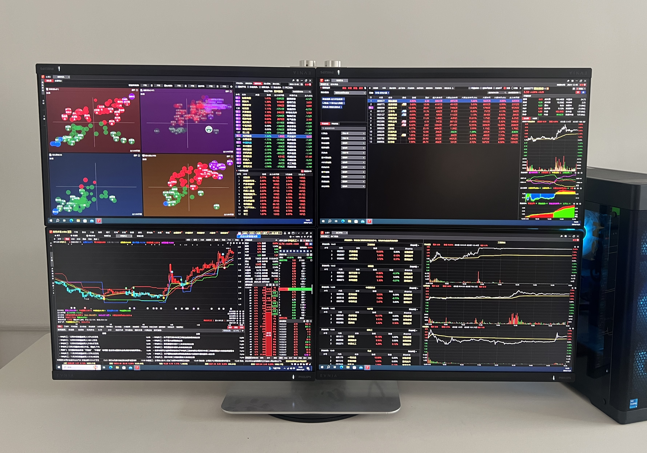

四屏炒股电脑图
上门安装
整机三年质保
1台主机，4个显示器（24英寸）
长度1.1m
高度66cm（不含支架）
支架支持左右，上下调节

Slide 21
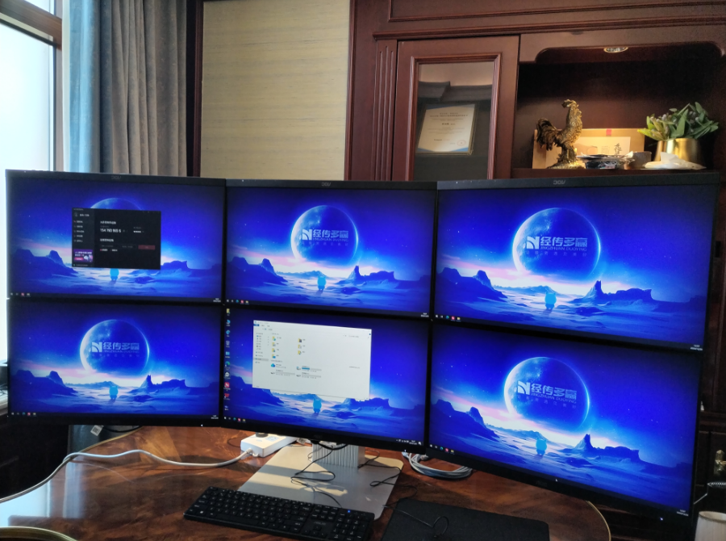
六屏炒股电脑图
上门安装
整机三年质保
1台主机，6个显示器（24英寸）
长度1.6m
高度66cm（不含支架）
支架支持左右，上下调节

